Slide 1
«С детства родной - мой город Балаково»

Slide 2
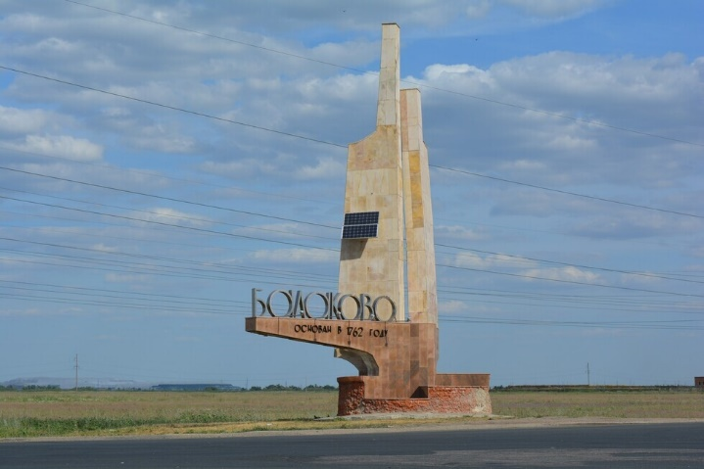
Балаково.
Наследные принцы великой реки Освоили наши края. Казаки, дворяне, купцы, бурлаки, Крестьяне, чья радость – земля. Не забыть, не наглядеться, Нет прекраснее его. Балаково-город детства, Город детства моего! (А. Наумов

Slide 3
Герб города Балаково

Slide 4
Почему наш город назвали Балаково?
Существует три предположения о происхождении названия города:
1. от слова «балакать» - говорить: уж очень говорливый здесь поселился народ;
2. от татарского слова «балык» - рыба: не секрет, что одними из первых, кто здесь поселился, были рыбаки;
3. от слова «бурлак»: здесь часто останавливались те, кто тянул по Волге за лямки корабли.
Вокруг Балаково были необъятные степи, которые давали богатые урожаи пшеницы. На берегу реки Балаковки были построены более 300 вместительных хлебных хранилищ (амбаров). В них хранилось зерно от урожая до урожая. Вывозился хлеб на баржах, которые по весенней воде подплывали по Балаковке прямо к амбарам, откуда зерно засыпалось по специальным желобам. Хлеб увозили в Москву, в другие города. Слава о хлебной пристани Балаково гремела по всей России. Балаково занимало второе место по хлебной торговле после Самары. Именно поэтому его называли «пшеничной, или хлебной столицей».

Slide 5
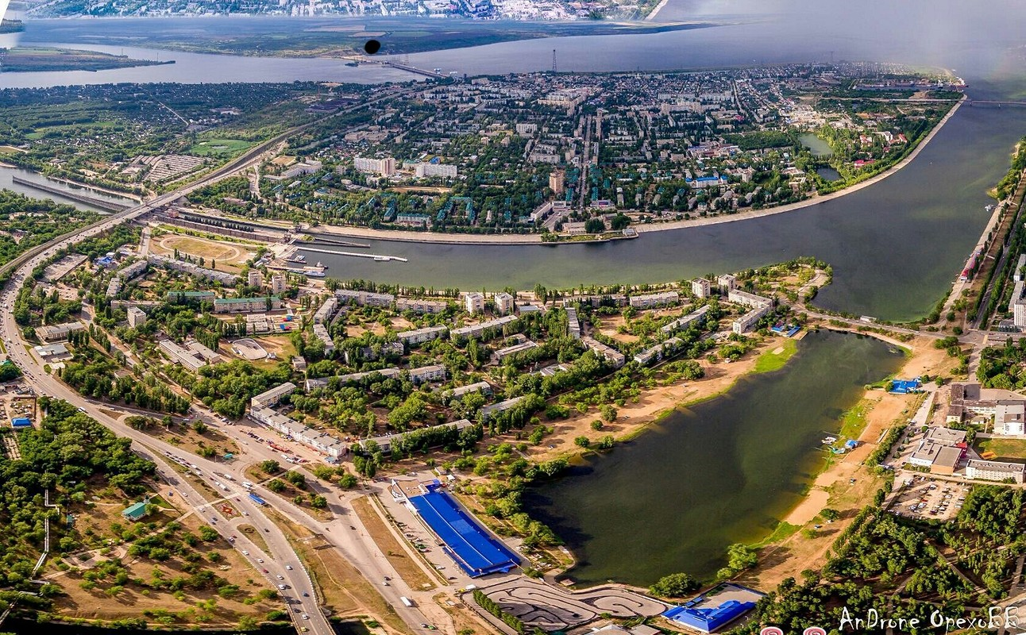
Почему Балаково называют «Волжской Венецией?»
Жители Балакова и гости города не случайно называют его Волжской Венецией: неспешное течение Волги, мосты делают этот город похожим на настоящую Венецию, но с более просторными, утопающими в зелени улицами.

Slide 6
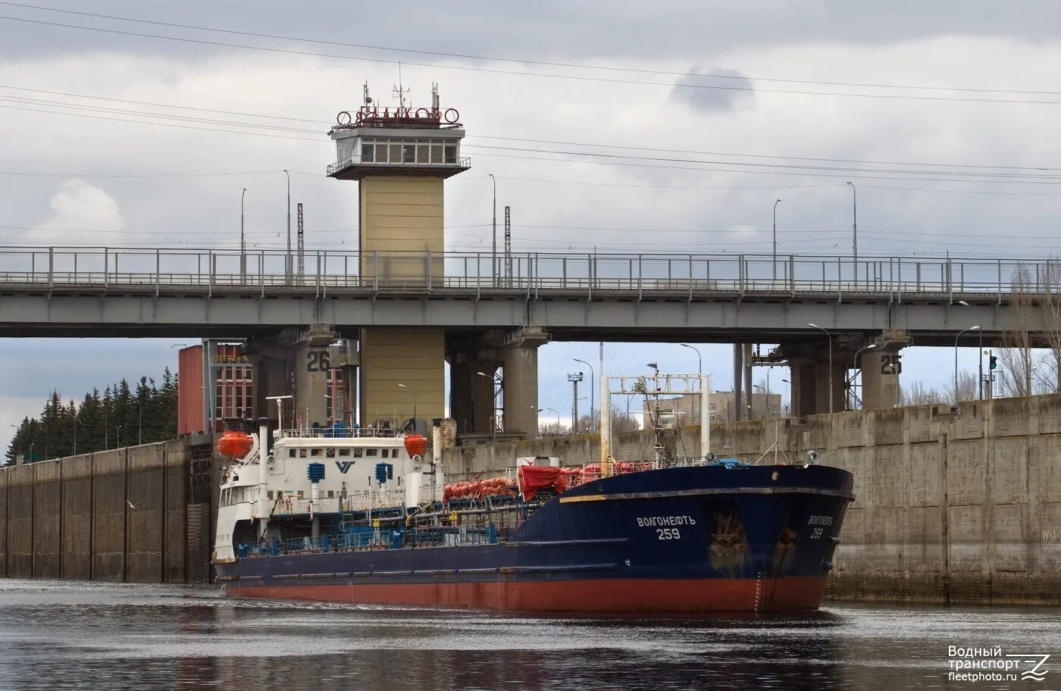
Современные теплоходы, идущие по Волге, непременно проходят через речные ворота - Балаковские шлюзы. Теплоходы, поднявшись почти на десятиметровую высоту, оказываются в судоходном канале, за красоту свою названном «голубой улицей» города. Отсюда туристам открывается панорама Балакова, разделенного каналом на две части «островную» и «заканальную».
По судоходному каналу медленно проходят караваны пассажирских и грузовых судов.

Slide 7
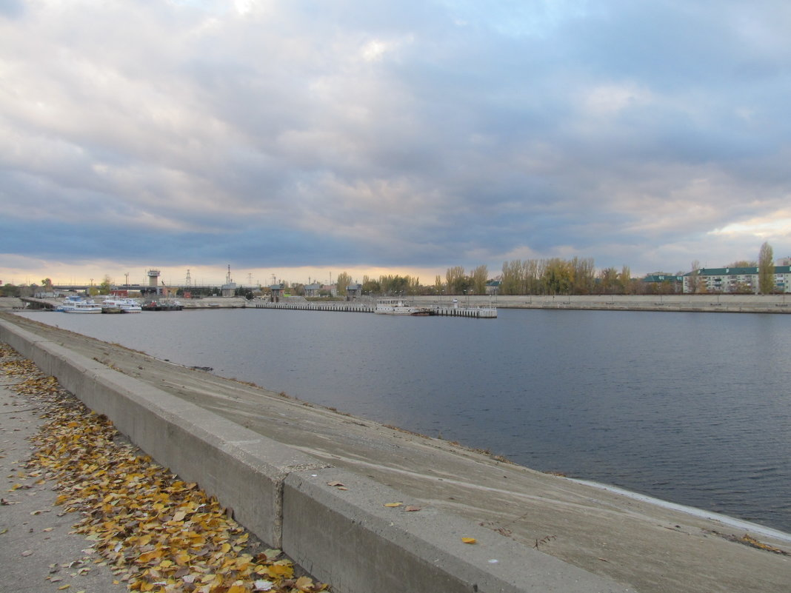
Судоходная набережная в Балаково – от шлюзов и до Драмтеатра – может считаться одной из красивейших улиц города.

Slide 8
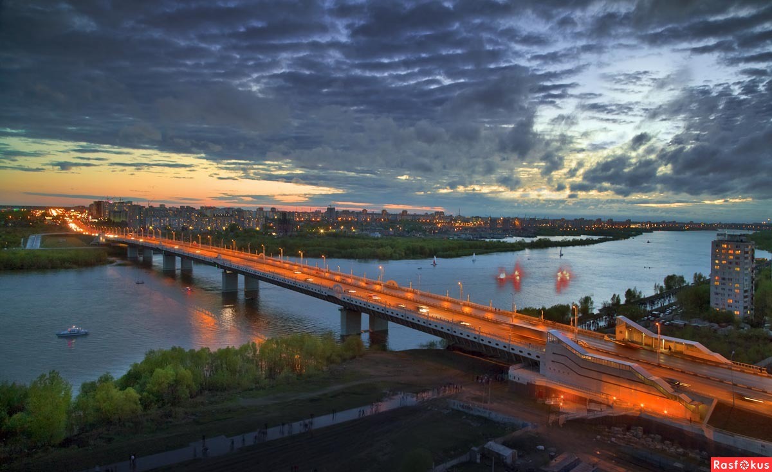
В декабре 2015 в Балаково Саратовской области открыли мостовой переход через судоходный канал. Протяженность моста составила 1 километр. В честь 70-летия Победы в Великой Отечественной войне мост получил название Мост Победы. Посмотрите, как красив мост вечером!

Slide 9
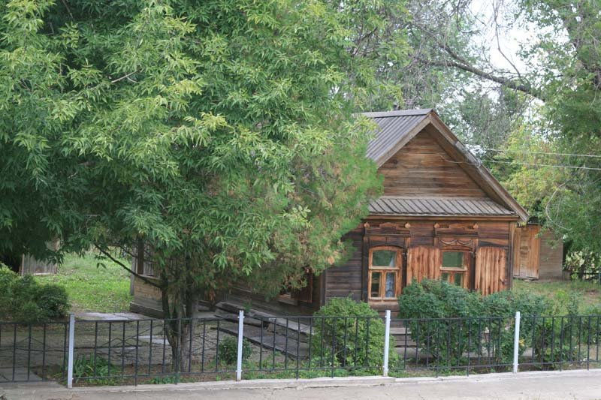
Достопримечательности города Балаково
Дом-музей В. И. Чапаева
Музей В. И. Чапаева, легендарного командира Красной Армии времен Гражданской войны, был создан благодаря инициативе земляков и боевых друзей полководца. Место для музея искали недолго и выбрали сохранившийся в городе Балаково небольшой деревянный домик, где в 1919-1922 годах проживали родители В. И. Чапаева, и где прошли детские и юношеские годы известного полководца. Мемориальный музей посвящен мирному периоду жизни знаменитого начдива и становлению его как личности.

Slide 10
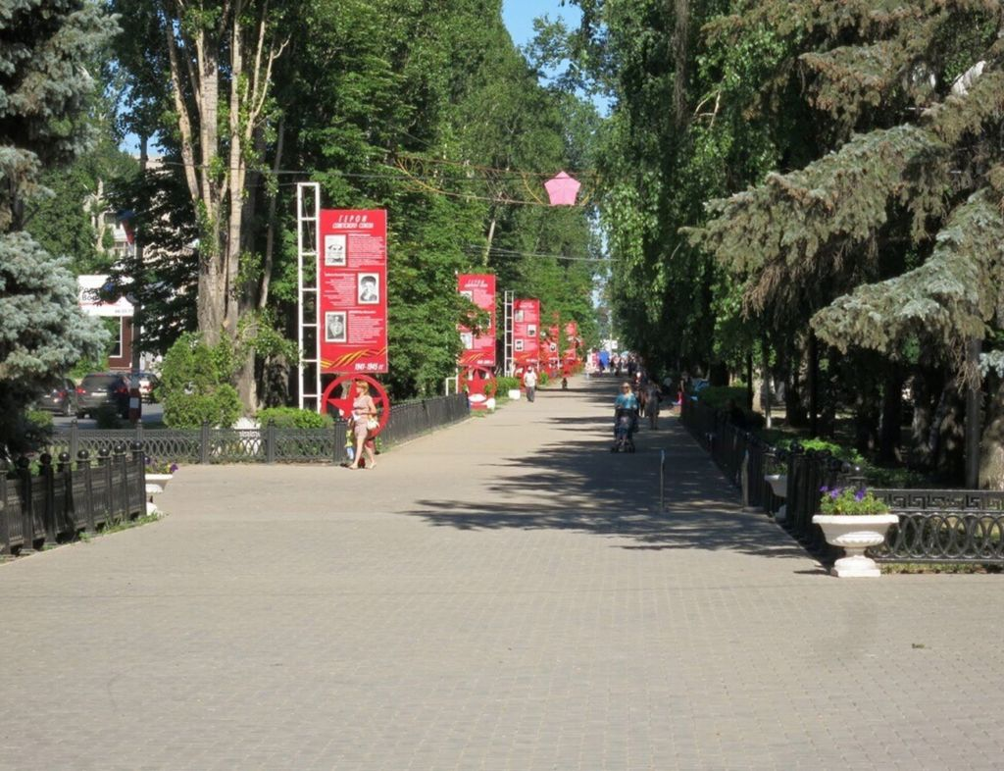
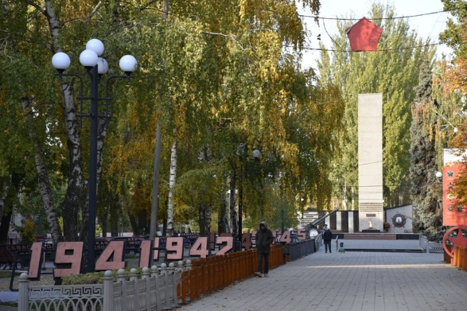
Аллея героев
На аллее Героев расположены памятники доблестных воинов Великой Отечественной войны.

Slide 11
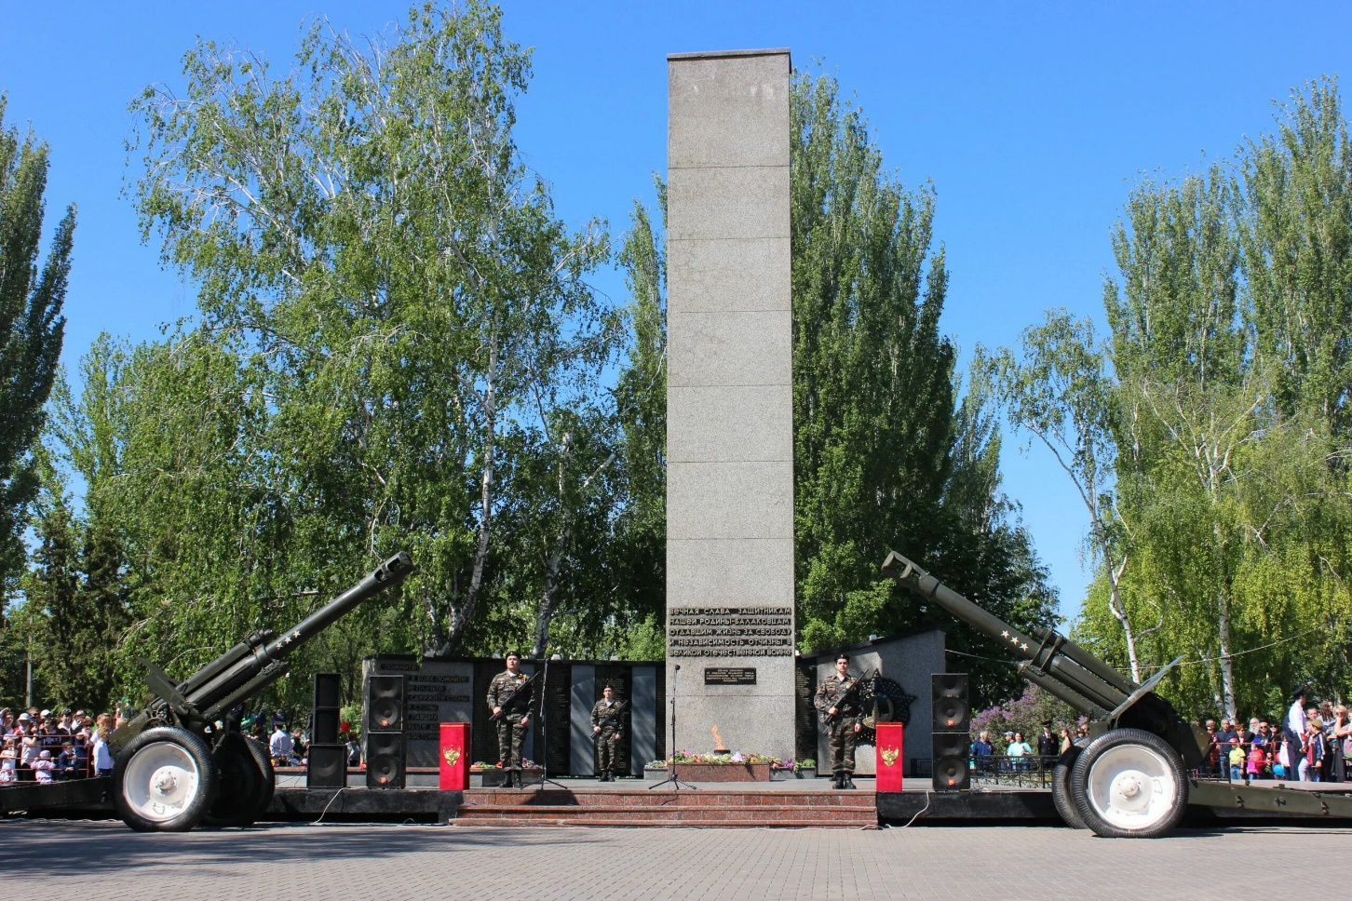
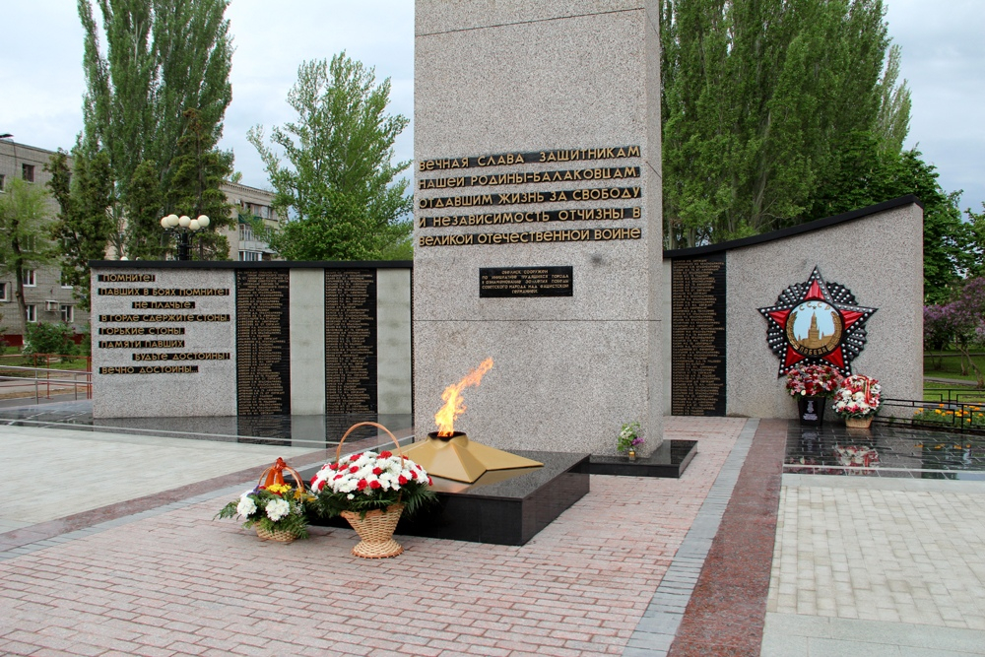
Один из них – монумент памяти павшим воинам-балаковцам в Великой отечественной войне. Этот обелиск расположен в конце аллеи. Второй объект - Вечный огонь, к которому всегда возлагают цветы горожане и туристы.

Slide 12
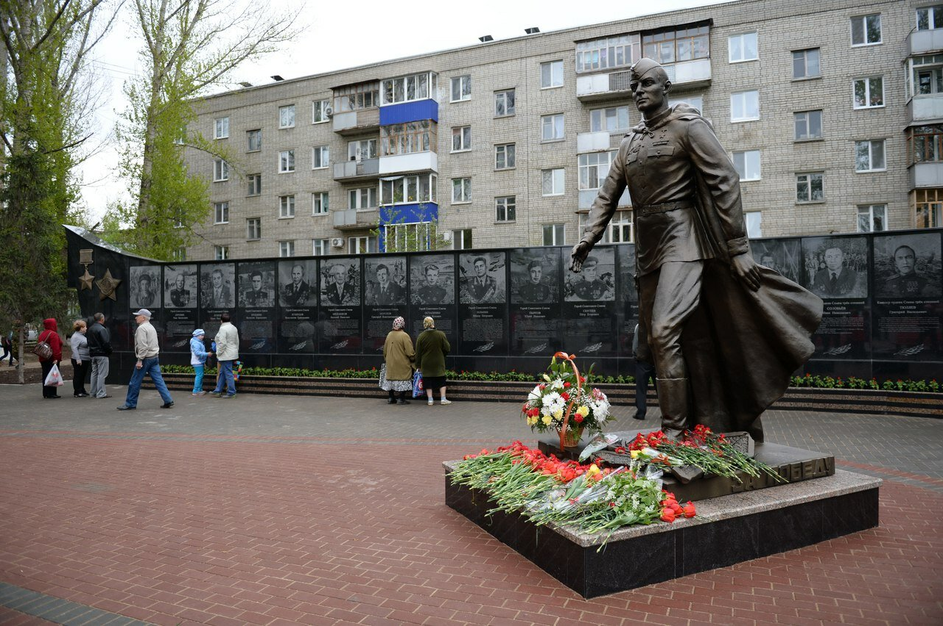
В 2015 году Аллею обновили. Здесь установили памятник Солдату-победителю и мемориал с высеченными на нём именами Героев Советского Союза, уроженцев Балаковского района. Дополняют композицию три боевые машины времён Великой Отечественной войны. Для местных жителей это святое место, а для гостей города еще и достопримечательность города. Аллея Героев - всегда очень ухоженная. Она является гордостью города и самой посещаемой туристами улицей города.

Slide 13
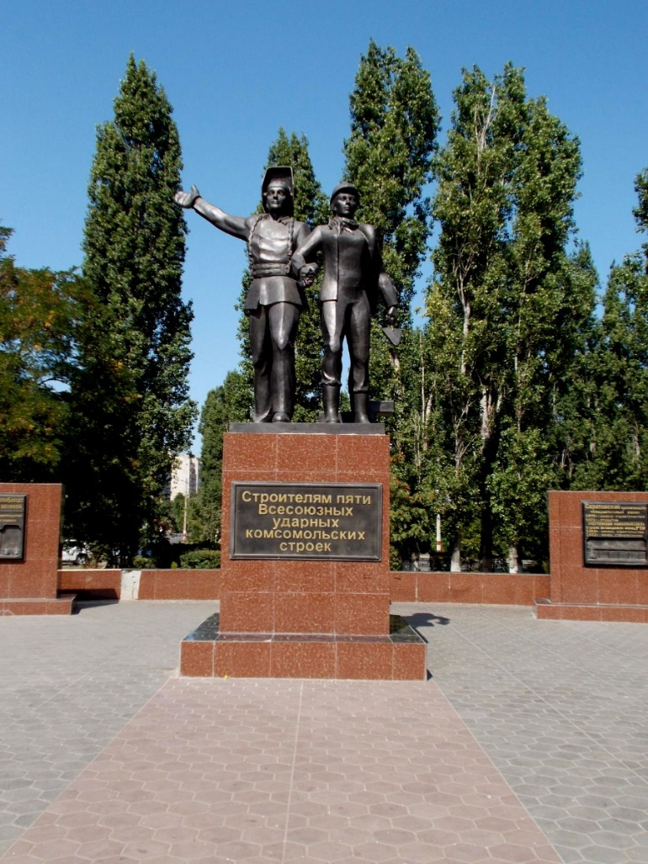
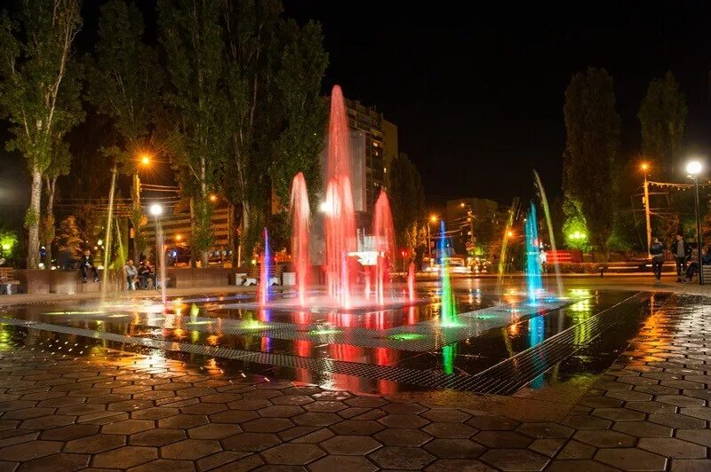
Памятник Строителям пяти Всесоюзных ударных комсомольских строек
Рядом с памятником летом работает цветной фонтан. Оценить его красоту лучше в вечернее время.
В 2015 году был открыт Памятник Строителям пяти Всесоюзных ударных комсомольских строек. На стелах рядом с памятником указано, когда были построены эти объекты.

Slide 14
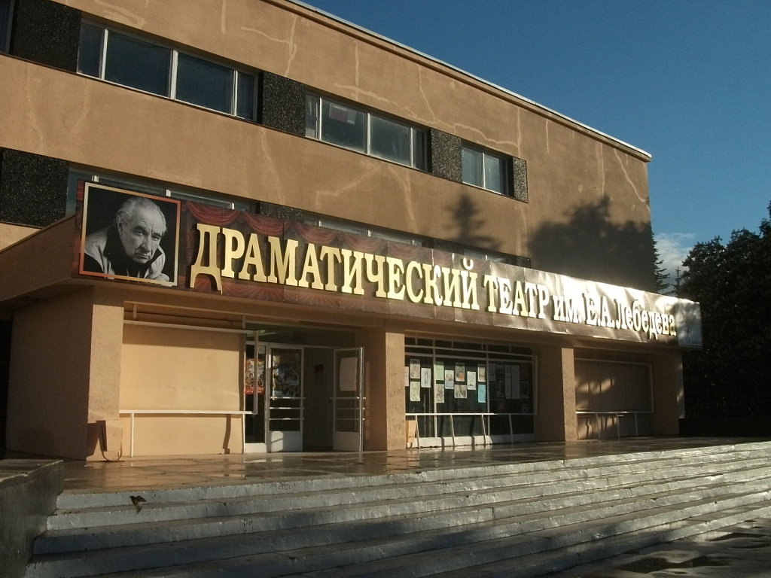
Драматический театр им. Е. Лебедева
Балаковский драматический театр им. Е. Лебедева был создан в 1997 году. Идея его создания появилась в городе давно. Много лет театра в Балаково не было. Сегодня в здании Драматического театра показывает свои спектакли ТЮЗ.

Slide 15
В Балаково мы живем,
Здесь родились и растем.
Край для сердца дорогой!
Любим город наш родной.
Расцветай любимый город.
Будь всегда красив и молод!
А когда большими станем -
Мы тебя украсим сами.
(Виктория Трухачева)

